Slide 1
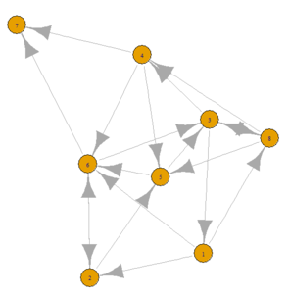
概要
分析目的
サプライチェーンデータのカスタマー/サプライヤー関係を活用した株式戦略構築の可能性を検証
FactSet Revereのグローバルサプライチェーンデータを用いて企業間ネットワークを構築
カスタマーに生じたショックの波及効果を分析 ⇒ 本分析ではカスタマーのリターンを使用（カスタマーモメンタム）
カスタマー A
カスタマー Ｂ
カスタマー Ｃ
サプライヤー
サプライチェーンイメージ（矢印はモノの流れ）

Slide 2
Revereのグローバルサプライチェーンデータ
変更なし

Slide 3
分析方法
MSCI US, Europe, Japanの構成銘柄（サプライヤー）のカスタマー企業の12Mモメンタムを算出
カスタマーが複数ある場合には各カスタマー企業の重要度で加重平均してサプライヤーのスコアを算出
直近のスコアで計算した5分位ポートフォリオを基にLong Short（第1分位 – 第5分位）を構築（月末リバランス）
カスタマー A
カスタマー Ｂ
カスタマー Ｃ
カスタマーの重要度
収益依存割合で計測するのが理想 ⇒入手できるデータは限定的
代替指標
時価総額
関係性のある企業数（次数中心性）
PageRank
どのカスタマーの影響が大きいか？
サプライヤー
（MSCI指数構成銘柄）

Slide 4
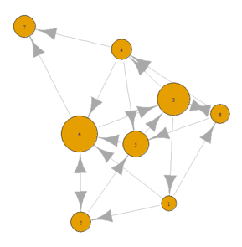
ネットワークの中心性
サプライチェーンイメージ
（円が大きいノードほどPageRankが高い）
次数中心性
ネットワークの中で他の企業とつながりが多い企業が重要
PageRank
ネットワークの中で多くの企業からリンクされている企業が （物が流入している企業）がカスタマーとして重要。さらに 重要な企業からリンクされている企業がより重要度が高くなる
（参考） Googleが開発したウェブページの重要度を測るためのアルゴリズム 多くのページからリンクされているページ、重要なページからリンク されているページが重要

Slide 5
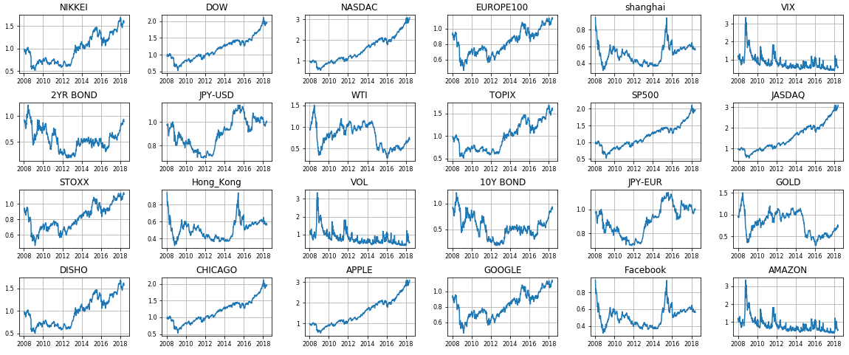
セクター毎のパフォーマンス

Slide 6
まとめ
構築した戦略の特徴
対象企業
セクター毎の特徴
収益依存割合で計測するのが理想

